Slide 1





Nhiệt liệt chào mừng
Hội thi giáo viên dạy giỏi
cấp Trường
Năm học: 2024 - 2025
Giáo viên giảng dạy: Cao Thị Trang

Slide 2








Slide 3


Toán lớp 2
Bài 29:
Phép cộng (có nhớ) trong phạm vi 100 (Tiết 1)

Slide 4

KHÁM PHÁ KIẾN THỨC MỚI

Slide 5
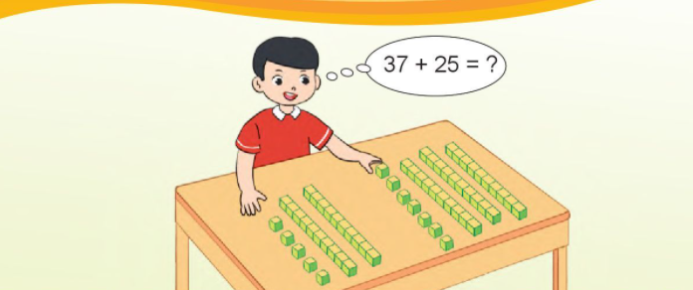

Slide 6





37 + 25 = ?
Chục | Đơn vị
Hướng dẫn tính theo cột dọc:
37
3
7
3
7
+
+
+
25
2
5
2
5
1
2
6
2
Đặt tính
7 cộng 5 bằng 12
viết 2, nhớ 1
3 cộng 2 bằng 5
thêm 1 bằng 6,
viết 6
37 + 25 = 62

Slide 7
46 + 37 = ?
46
4
6
4
6
+
+
+
37
3
7
3
7
1
3
8
3
Đặt tính
6 cộng 7 bằng 13
viết 3, nhớ 1
4 cộng 3 bằng 7
thêm 1 bằng 8, viết 8
Vậy: 46 + 37 = 83

Slide 8
LUYỆN TẬP – THỰC HÀNH

Slide 9


Tính
1
32
29
15
38
36
47
67
17
+
+
+
+

Slide 10
Đặt tính rồi tính:
2
19 + 43
58 + 26
47 + 14
66 + 25
19
58
47
66
+
+
+
+
43
26
14
25
62
84
61
91

Slide 11
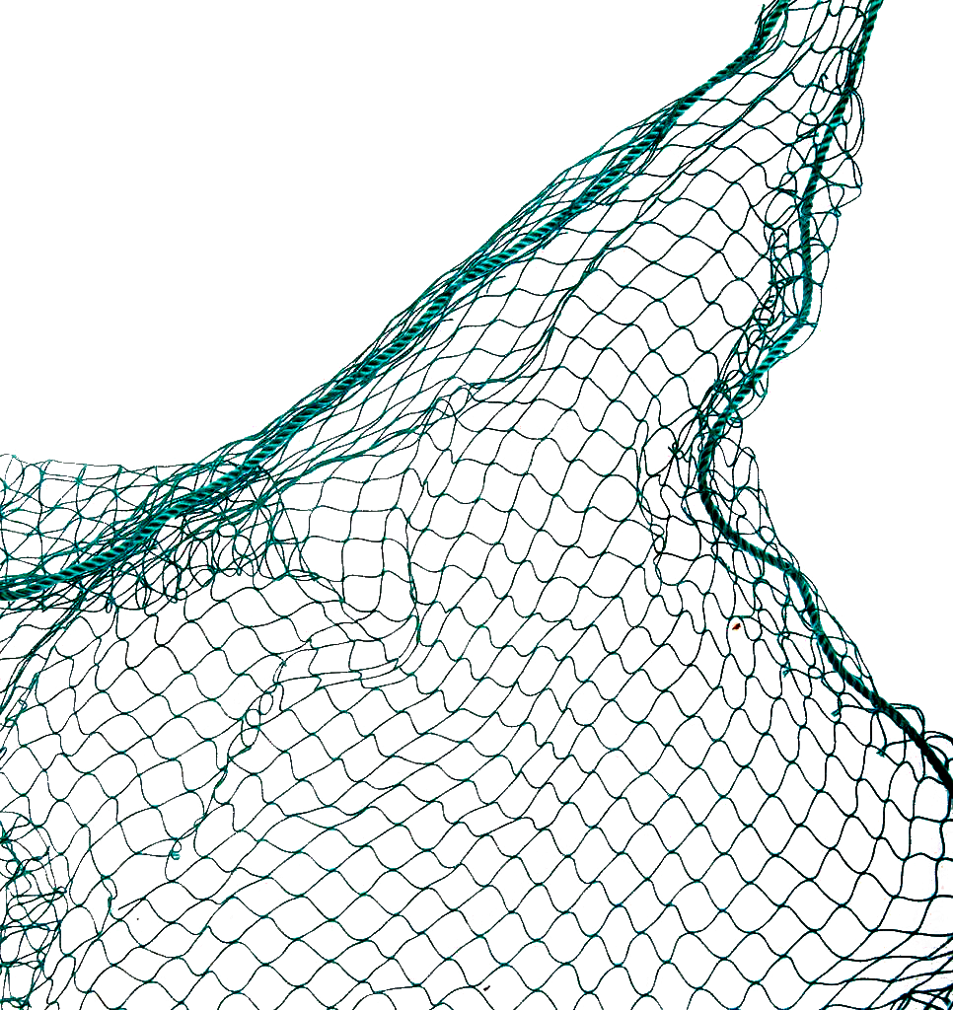




GIẢI CỨU
ĐẠI DƯƠNG

Slide 12


Các loài động vật dưới biển đang gặp nguy hiểm
Hãy cứu chúng bằng cách trả lời đúng các câu hỏi.

Slide 13







Bắt đầu!
28 + 46 = ?
A. 64
B. 54
C. 84
D. 74
HẾT GIỜ

Slide 14





Bắt đầu!
28 + 37 = ?
A. 56
B. 55
C. 65
D. 66
HẾT GIỜ

Slide 15


Bắt đầu!
43 + 39 = ?
A. 80
B. 81
C. 82
D. 83
HẾT GIỜ

Slide 16


Bài học hôm nay em biết thêm được điều gì?

Slide 17

DẶN DÒ

